Slide 1
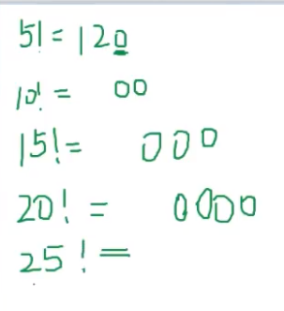
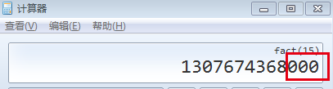


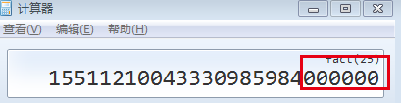
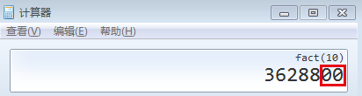
LeetCode 172. Factorial Trailing Zeroes
描述： 给定一个整数 n，返回 n! 结果尾数中零的数量
11! = 11 * 10 * 9 * 8 * 7 * 6 * 5 * 4 * 3 * 2 * 1
5 * 4 * 3 * 2 * 1 = 120

Slide 2
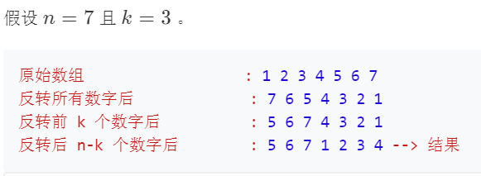
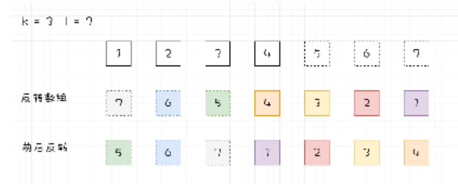
[189] 旋转数组
描述：给定一个数组，将数组中的元素向右移动 k 个位置

Slide 3

[75] 颜色分类
中等
数组
重复元素快速排序
数学归纳

Slide 4
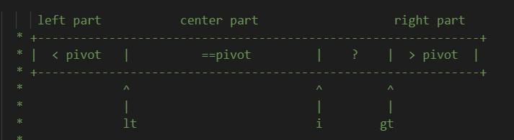
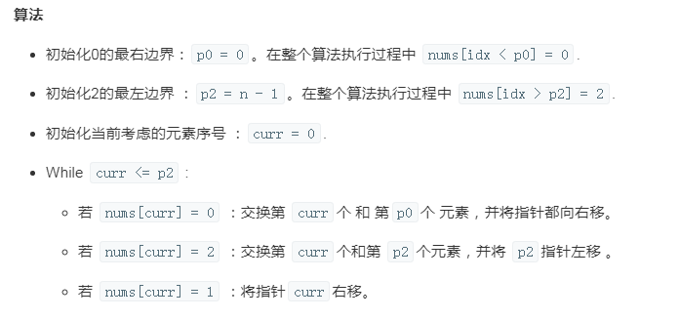
第 75题：“颜色分类”题解配图（1）
思想：一次快排

Slide 5
[78] 子集
Medium
数组
重复元素快速排序
数学归纳

Slide 6
[80] 删除排序数组中的重复项 II
Medium
数组
滑动窗口
std::unique

Slide 7
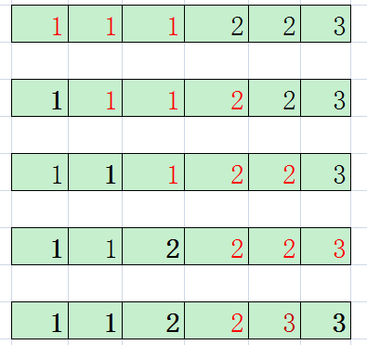
第 80题：“删除重复元素”题解配图（1）
思想：滑动窗口
解题思路：
算法描述：
复杂度分析：

Slide 8
81. 搜索旋转排序数组 II
Medium
数组
最坏情况
折半查找

Slide 9
81. 搜索旋转排序数组 II
系统设计
数组
最坏情况
折半查找
Notes:
基于http协议设计一个大文件下载系统，支持断点续传，尽可能高效下载

Slide 10
[373] 查找和最小的K对数字
系统设计
优先级队列
合并K个有序数组
不全部遍历

Slide 11
81. 搜索旋转排序数组 II
系统设计
数组
最坏情况
折半查找
Notes:
基于http协议设计一个大文件下载系统，支持断点续传，尽可能高效下载

Slide 12
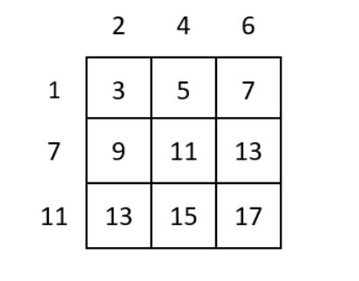
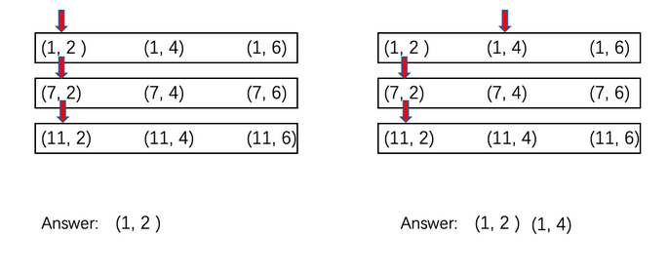
将2个升序数组，通过 a[i]+b[j],转换成 N个有序数组 横着看是升序。

Slide 13
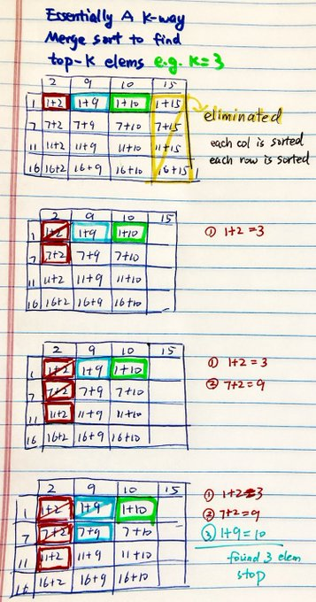
将2个升序数组，通过 a[i]+b[j],转换成 N个有序数组

Slide 14
放苹果
算法
递归
最好情况
如何分

